Slide 1









Trường Tiểu học Nguyễn Bỉnh Khiêm
BÀI GIẢNG ĐIỆN TỬ TUẦN 1 THÁNG 10
KHỐI 2
Môn: Tiếng Việt
Tên bài: Viết: Nặn đồ chơi
Năm học 2025 - 2026
Notes:
Đây là bìa của từng tiết

Slide 2









Măng Non
Tiếng việt 2
Tiếng việt 2
Tiết 3
Tiết 3
Măng Non

Slide 3
Mục tiêu
*Kiến thức, kĩ năng:
- Nghe – viết đúng chính tả bài thơ (3 khổ thơ đầu); Trình bày đúng khổ thơ, biết viết hoa chữ cái đầu tên bài thơ và đầu các dòng thơ.
- Làm đúng các bài tập chính tả phân biệt da/gia, s/x hoặc ươn/ương.
*Phát triển năng lực và phẩm chất:
- Giúp hình thành và phát triển năng lực sử dụng ngôn ngữ trong việc kể, tả về đặc điểm của các đồ chơi quen thuộc, gần gũi ở xung quanh.
- Biết chia sẻ khi chơi, biết quan tâm đến người khác bằng những hành động đơn giản.

Slide 4

1
Nghe – viết
2
Bài tập chính tả

Slide 5



01
Nghe - viết

Slide 6

Nặn đồ chơi
Bên thềm gió mát,
Bé nặn đồ chơi.
Mèo nằm vẫy đuôi,
Tròn xoe đôi mắt.
Đây chiếc cối nhỏ
Bé nặn thật tròn,
Biếu bà đấy nhé,
Giã trầu thêm ngon.
Đoạn thơ gồm có 3 khổ thơ.
Đoạn thơ
gồm có mấy khổ thơ?
Đây là quả thị,
Đây là quả na,
Quả này phần mẹ,
Quả này phần cha.

Slide 7
Nặn đồ chơi
Bên thềm gió mát,
Bé nặn đồ chơi.
Mèo nằm vẫy đuôi,
Tròn xoe đôi mắt.
Đây chiếc cối nhỏ
Bé nặn thật tròn,
Biếu bà đấy nhé,
Giã trầu thêm ngon.
Đoạn thơ có những chữ nào viết hoa?
Đây là quả thị,
Đây là quả na,
Quả này phần mẹ,
Quả này phần cha.

Slide 8
Nặn đồ chơi
Bên thềm gió mát,
Bé nặn đồ chơi.
Mèo nằm vẫy đuôi,
Tròn xoe đôi mắt.
Đây chiếc cối nhỏ
Bé nặn thật tròn,
Biếu bà đấy nhé,
Giã trầu thêm ngon.
Đoạn thơ
có những chữ nào dễ viết sai?
Đây là quả thị,
Đây là quả na,
Quả này phần mẹ,
Quả này phần cha.

Slide 9

Luyện viết từ
biếu
vẫy đuôi
chiếc cối
giã trầu
Tròn xoe
nặn

Slide 10

VIẾT BÀI
vào vở ô li

Slide 11
Nặn đồ chơi
Bên thềm gió mát,
Bé nặn đồ chơi.
Mèo nằm vẫy đuôi,
Tròn xoe đôi mắt.
Đây chiếc cối nhỏ
Bé nặn thật tròn,
Biếu bà đấy nhé,
Giã trầu thêm ngon.
DÒ BÀI
Đây là quả thị,
Đây là quả na,
Quả này phần mẹ,
Quả này phần cha.

Slide 12
02
Bài tập
chính tả

Slide 13
2. Ghép da hoặc gia với các tiếng sau để tạo thành từ ngữ đúng. Viết 3 từ ngữ vào vở.
M: cặp da
cặp
đình
- da dẻ
- gia đình
da - gia
- gia vị
vị
- gia cầm
cầm
dẻ

Slide 14
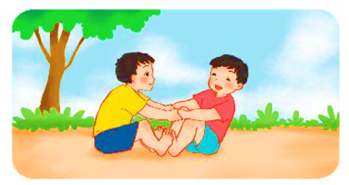
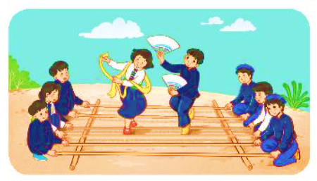
3. Chọn a hoặc b
a. Chọn từ ngữ thích hợp thay cho ô vuông.
Kéo cưa lừa xẻ
Múa sạp
(lừa sẻ/lừa xẻ)
(lừa sẻ/lừa xẻ)
(sạp/xạp)

Slide 15
3. Chọn a hoặc b
a. Chọn ươn hoặc ương thay cho ô vuông.
- Con đường uốn lượn quanh sườn núi.
- Hoa hướng dương vươn mình đón ánh nắng mặt trời.

Slide 16
Chúc em học tốt!

